Slide 1
Nové komunitní centrum
Hana Markulinec Moravcová, místostarostka Prahy 20

Slide 2
Aktuální situace
1 rodinné komunitní centrum
17.000 obyvatel
17 km²
rozvojové lokality - až 10.000 nových obyvatel
viz. demografická studie do roku 2045

Slide 3
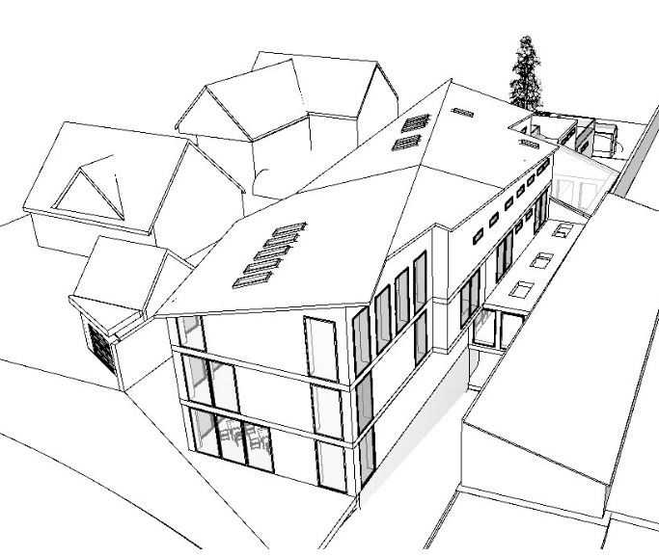
Účel nového komunitního centra
Propojení všech generací v rámci různých aktivit
Zdravá rodina
Předcházení sociálně patologickým jevům
Vzájemná podpora občanů

Slide 4
Konkrétní využití dle potřeb komunity
rodinné komunitní centrum
herna se samoobslužnou kavárnou
dětské skupiny/ péče o předškolní děti
klub pro seniory nevyžadující zvláštní režim
klub pro teenagery
ekocentrum
spolek pro seniory
divadelní ochotníci

Slide 5
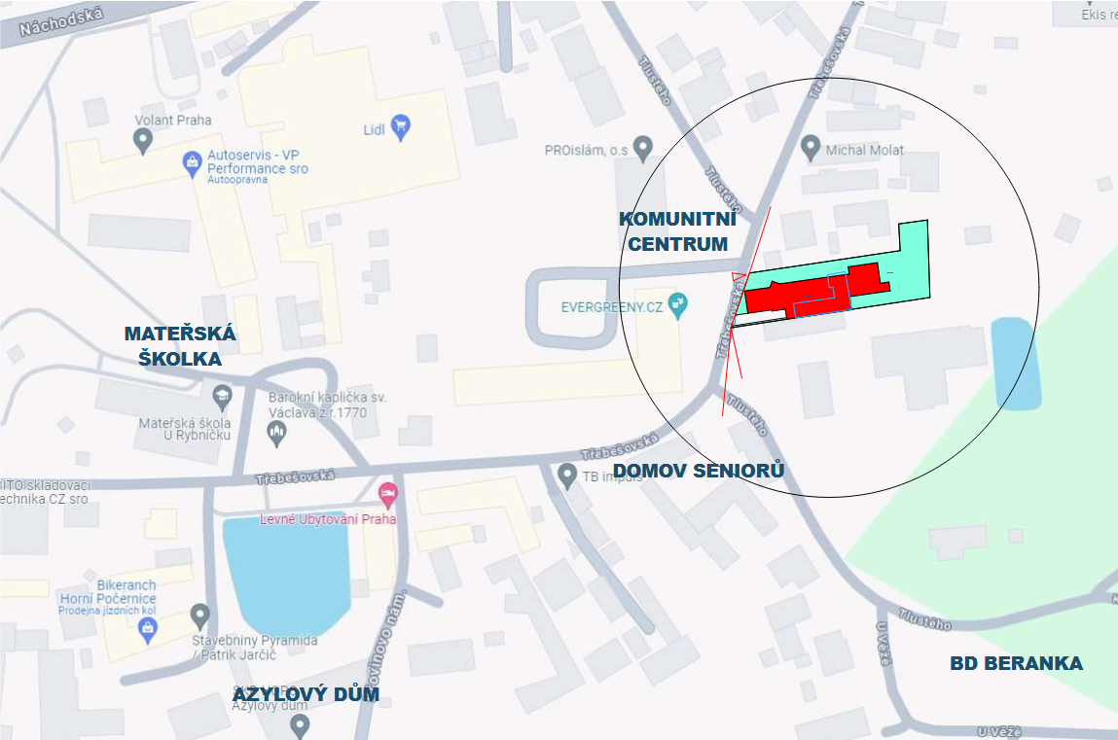
Strategické umístění nového centra
Lokalita s plánovanou výstavbou
V blízkém okolí:
Mateřská škola
Domov pro seniory
Podpůrné bydlení
Nový projekt Magistrátu a výstavba obecních bytů

Slide 6
Identifikace potřeb
Demografická studie do roku 2045
Analýza potřebnosti vybudování nového komunitního centra v Horních Počernicích
Průzkum potřeb mezi klienty současného komunitního centra Mumraj

Slide 7
Stav projektu
Projednáno se sousedy - řešíme drobné úpravy projektu
Předběžně konzultováno se stavebním úřadem a zohledněny jejich připomínky
Cílem je podat sloučené územní a stavební řízení v červnu 2024

Slide 8
Financování výstavby
Odhad nákladů na výstavbu: 75 mil. Kč
Vícezdrojové financování:
Evropské fondy
Dotační tituly
Městská část Praha 20
Magistrát hlavního města Prahy
a další možné finanční zdroje

Slide 9
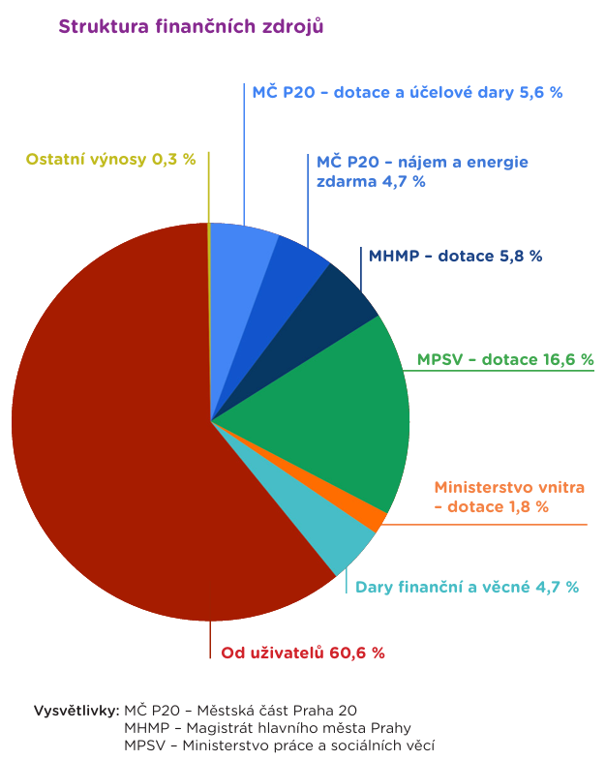
Financování provozu
Vícezdrojové financování
Obdobně jako současné komunitní centrum

Slide 10
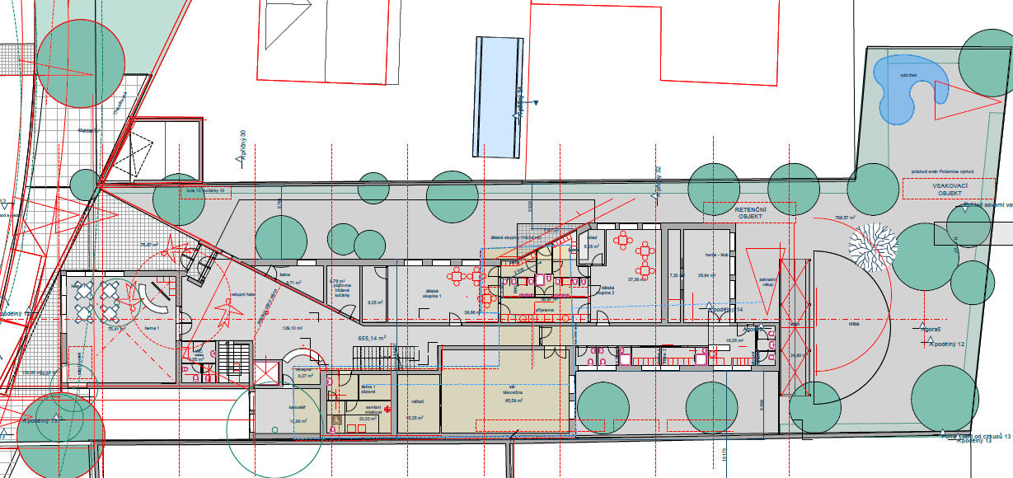
Projekt - 1. nadzemní podlaží
Herna se samoobslužnou kavárnou, dětské skupiny, sál/ tělocvična, herna/ klub se vstupem na zahradu

Slide 11
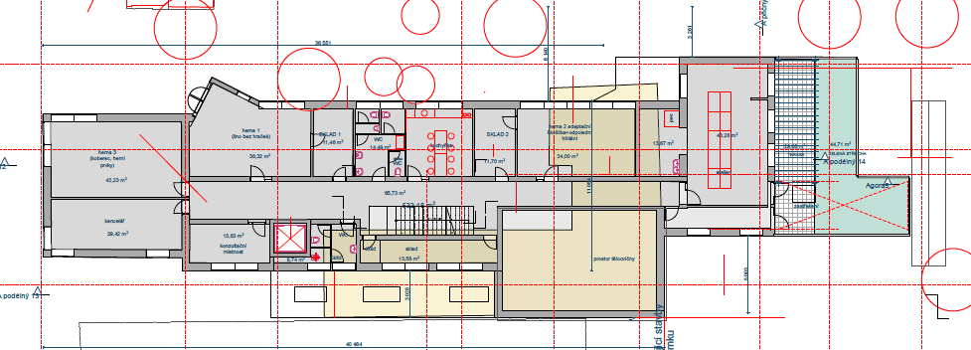
Projekt - 2. nadzemní podlaží
Herny s programem, adaptační školička, umělecké ateliéry, konzultační místnost pro psychologa

Slide 12
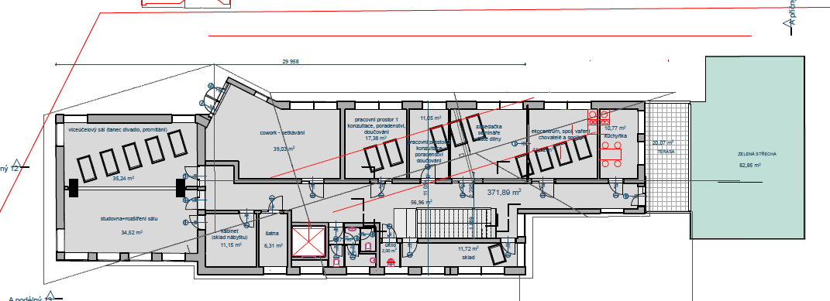
Projekt - 3. nadzemní podlaží
Pracovny, studovny, zasedačka a multifunkční sál (jóga, tanec, promítání, prostor pro ochotníky)

Slide 13
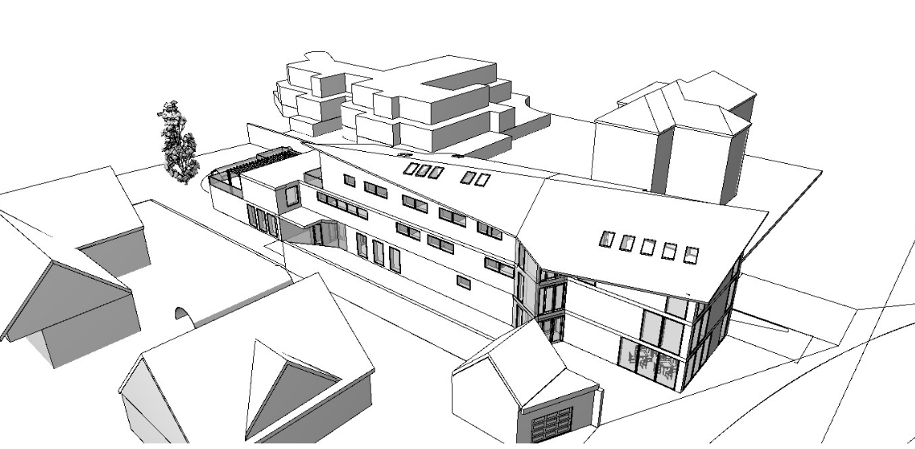
Projekt - náhled od severovýchodu

Slide 14
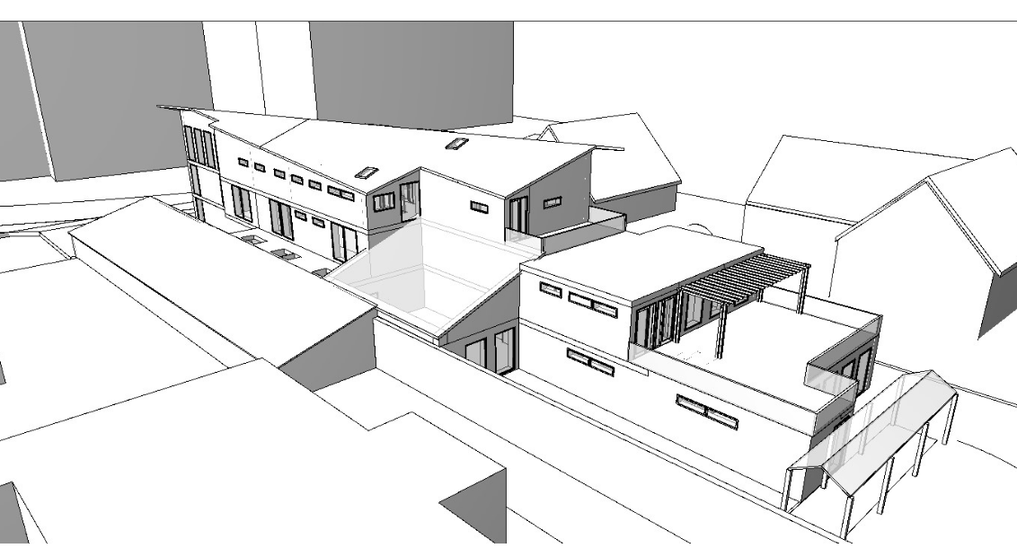
Projekt - náhled od jihovýchodu

Slide 15
Děkuji za pozornost

